Slide 1
به نام خدا

Slide 2
گفتاراول فصل چهارم زیست شناسی پایه یازدهم
ارتباط شیمیایی
کاری از:علی قلی بگلو

Slide 3
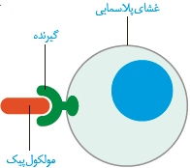
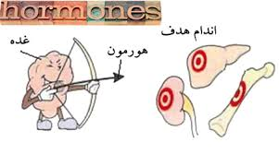
پیک شیمیایی:
پیک شیمیایی مولکولی است که پیامی را منتقل می کند. یاختهای که پیام را دریافت می کند یاخته هدف نام دارد. یاخته هدف، برای پیک گیرنده هایی دارد. مولکول پیک، تنها بر یاخته هایی می تواند تأثیر بگذارد که گیرنده آن را داشته باشد و این یاخته، همان یاخته هدف است. براساس مسافتی که پیک طی می کند تا به یاخته هدف برسد، پیک ها را به دو گروه کوتاه برد ودور برد تقسیم می کنند.

Slide 4
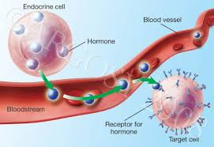
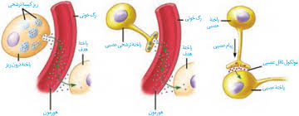
پیک های کوتاه برد:
پیک کوتاه برد، بین یاخته هایی ارتباط برقرار می کند که در نزدیکی هم اند و حداکثر چند یاخته با هم فاصله دارند. ناقل عصبی یک پیک کوتاه برد است. این پیک از یاخته پیش سیناپسی ترشح و بر یاخته پس ‌‌سیناپسی اثر می کند.
پیک های دوربرد:
پیک های دوربرد پیک هایی هستند که به جریان خون وارد می شوند و پیام را به فاصله های دور منتقل می کنند. هورمون ها پیک های دوربرداند گاهی یاخته های عصبی پیک‌ شیمیایی را به خون ترشح می کنند؛ و دیگر به آن یک هورمون می گوییم.

Slide 5
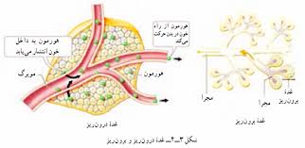
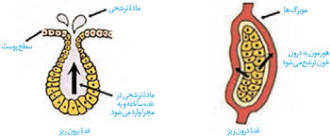
غده های بدن :
هورمونها از یاخته های درون ریز ترشح می شوند. این یاخته ها ممکن است به صورت پراکنده دراندام ها دیده شوند. به طورمثال یاخته های درون ریزدرمعده ودوازدهه،هورمون گاسترین وسکرتین را ترشح می کنند. همچنین ممکن است یاخته های درون ریز را به صورت مجتمع یافت که در این صورت، غده درون ریز را تشکیل می دهند. ترشحات غدد درون ریز برخلاف غدد برون ریز وارد خون می شود اما غدد برون ریز ترشحات خود را از طریق مجرایی به سطح یا حفره های بدن می ریزند.

Slide 6
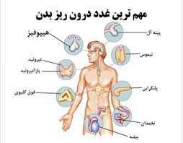
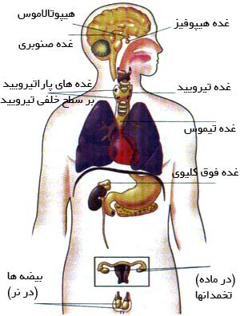
مجموع یاخته هاوغدد درون ریزو هورمون های آن ها رادستگاه درون ریز می نامند. این دستگاه به همراه دستگاه عصبی،فعالیت های بدن را تنظیم می کنند و نسبت به محرک های درونی و بیرونی پاسخ می دهند.

Slide 7
پایان

